Slide 1

O que acontece no pós parto
ENFERMEIRA DANIELA

Slide 2
GREENBERG
O período de Greenberg corresponde à primeira hora depois da saída da placenta. É de fundamental importância nos processos hemostáticos (impedir o sangramento excessivo).
Durante esse período, há a possibilidade maior de ocorrerem grandes hemorragias.

Slide 3
GREENBERG
O QUE FAZER NESTE PERÍODO:
AFERIR SINAIS VITAIS A CADA 15 MINUTOS COM INÍCIO IMEDIATO PÓS DEQUITAÇÃO PLACENTÁRIA, ATÉ COMPLETAR A 1ª HORA PÓS PARTO. E APÓS A CADA 30 MINUTOS ATÉ COMPLETAR 2 HS PÓS PARTO.
AVALIAR CONTRAÇÃO UTERINA, AVALIANDO O TÔNUS MUSCULAR DO ÚTERO.
AVALIAR E MENSURAR* (SEMPRE QUE POSSÍVEL*) O SANGRAMENTO VAGINAL (LÓQUIOS).

Slide 4
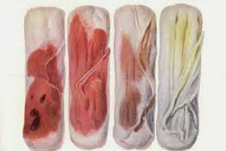
LÓQUIOS
Produto de transudato e exsudato misturados com elementos celulares descamados e sangue que procedem da ferida placentária, do colo uterino e da vagina.

Slide 5
CLASSIFICAÇÃO DOS LÓQUIOS
Rubros (vermelhos ou sanguinolento): constituindo-se de sangue vivo, dura cerca de 02 à 04 dias Pós parto.
Serosanguinolenta: entre o 03º e 04º dia até cerca do 10º dia. Sua coloração passa para rósea acastanhada, resultate de alterações da hemoglobina, redução do número de hemáceas e aumento dos leucócitos.
Serosos: Observados após o 10º dia pós parto e tem coloração branca/serosa, confundindo-se com secreção cervicovaginal normal.
Quanto ao odor, é característico ao de sangue; ***Atenção: Lóquios com odores fétidos e em permanência de sangramento por vários dias, são sinais sugestivos de restos placentários, tendo a necessidade de realização de USG transvaginal + avaliação médica.

Slide 6
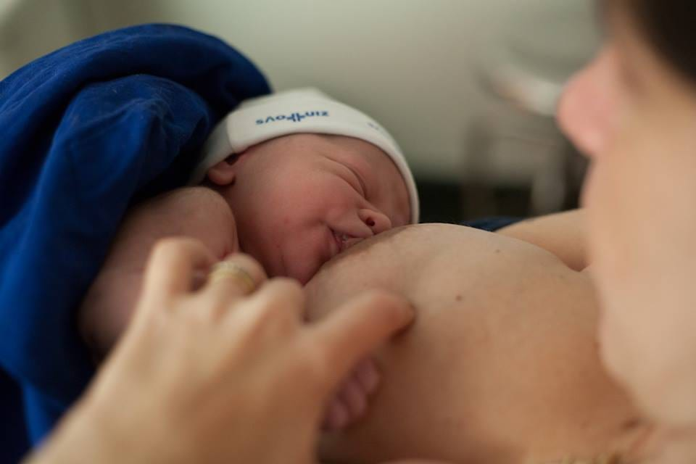
AMAMENTAÇÃO
A Amamentação precoce auxilia a reduzir riscos de complicações pós parto, como a hemorragia uterina decorrente do baixo tônus muscular do útero. O ato de amamentar gera o hormônio occitocina (chamado de hormônio do amor) que é um auxiliador protagonista na contratibilidade uterina.

Slide 7
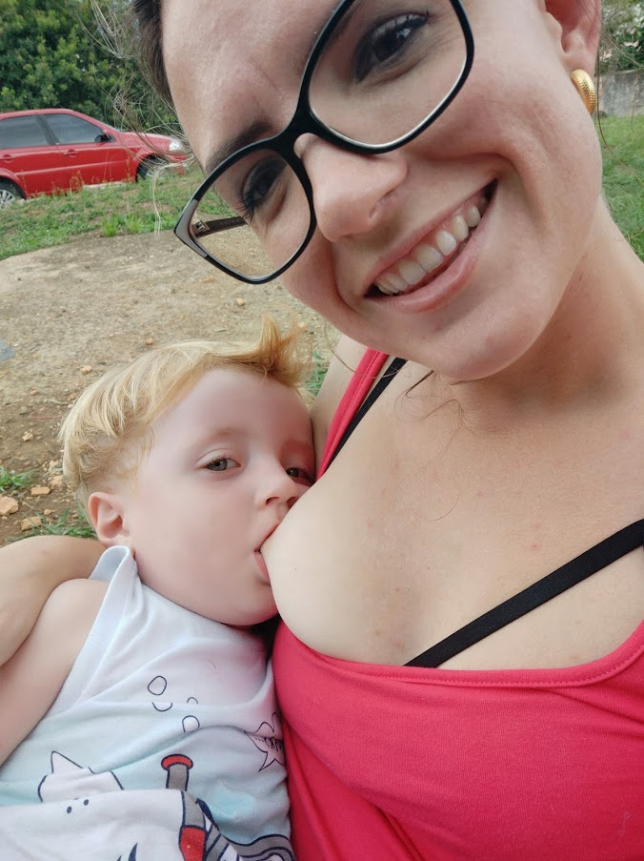
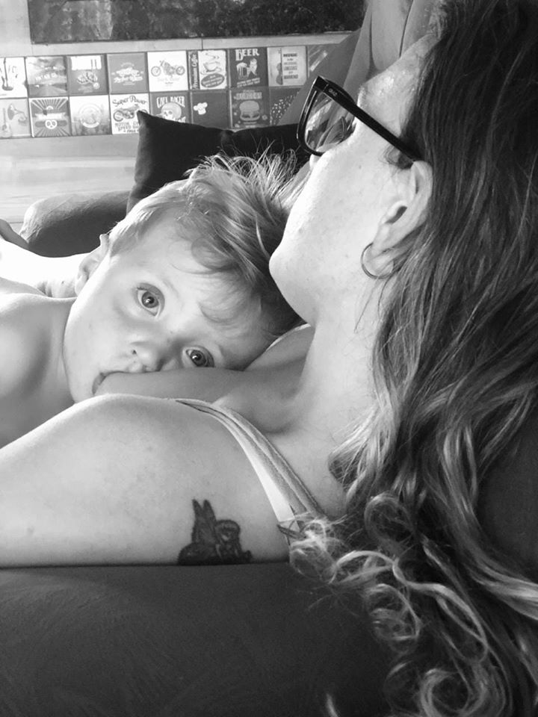
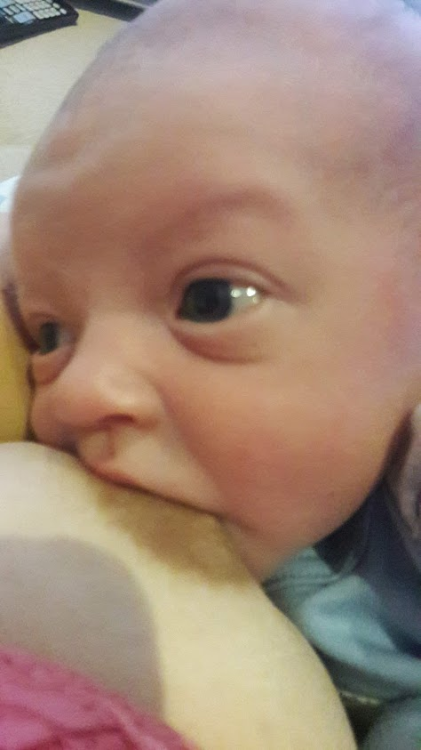
VAMOS FALAR SOBRE A
IMPORTÂNCIA DELA?

Slide 8
PUERPÉRIO E SUAS CLASSIFICAÇÕES
IMEDIATO: Corresponde às duas (2) primeiras horas após parto;
MEDIATO: Compreende do segundo ao décimo dia.
TARDIO: Do 11º dia mantem-se até o 42º dia.
REMOTO: Após 42 dias Pós Parto.
ESSE CONCEITO
VALE TAMBÉM
PARA CESÁREA

Slide 9
VIDEOS EXPLICATIVO DA EPISIOTOMIA
https://www.youtube.com/watch?v=6oq74b79lro&t=111s&has_verified=1
EPISIOTOMIA

